Slide 1
Flyweight
Proxy
Підготував Цегельник Богдан КН-3

Slide 2
Легковаговик
Також відомий як: Пристосуванець, Кеш, Flyweight

Slide 3
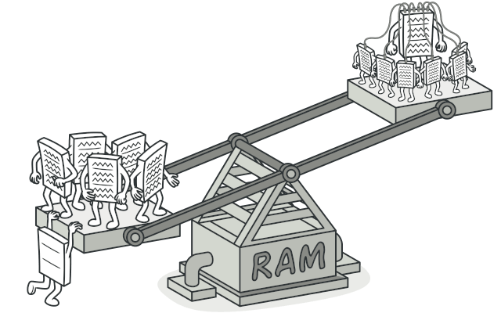
Cуть патерну
Структурний патерн, який допомагає заощадити пам’ять, розподіляючи спільний стан об’єктів між собою, замість зберігання однакових даних у кожному об’єкті.

Slide 4
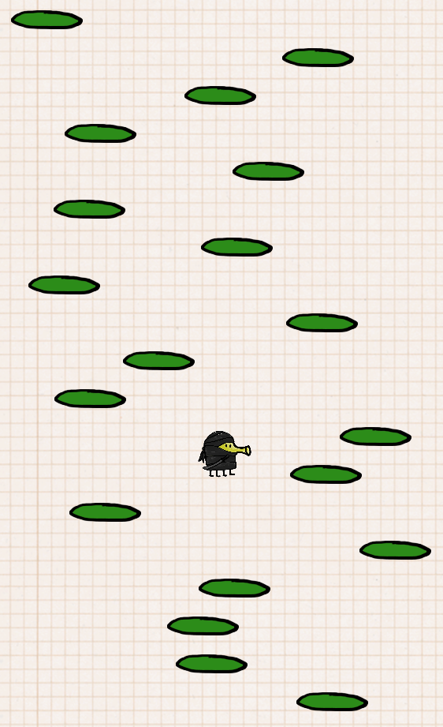
Розглянемо проблему
В грі персонаж стрибає нескінченно вгору по плтаформах, які постійно з’являються над ним. У випадку коли кожна плафторма ініціалізуватиме власну текстуру це має ряд проблем:
Постійні звернення до диску для завантаження зображення
Збільшені витрати пам’яті, оскільки зображення міститься в кожному об’єкт

Slide 5
Можливе рішення
class SimplePlatform : public Platform {
…
static SDL_Texture *spPlatformTexture;
void Draw() override;
};
SDL_Texture *SimplePlatform::spPlatformTexture = nullptr;
SimplePlatform::SimplePlatform(int x, int y, Renderer& renderer) : Platform(x, y, renderer) {
if (SimplePlatform::spPlatformTexture == nullptr)
{
// ініціалізація текстури
}
}
void SimplePlatform::Draw() {
SDL_RenderCopy(mrRenderer.GetRawRenderer(), spPlatformTexture, NULL, &mHitBox);
}

Slide 6
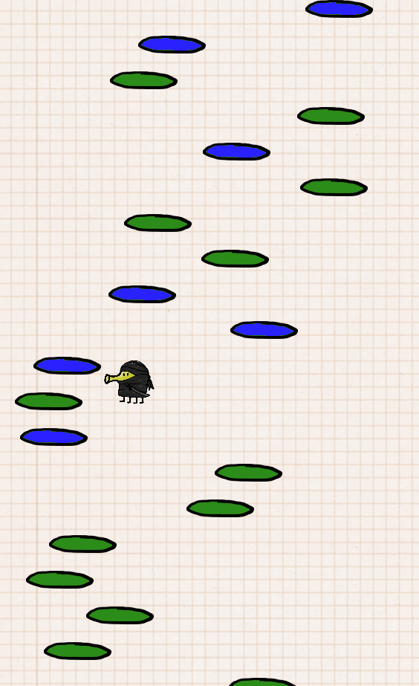
Нова проблема
Що робити тоді коли з’явилася потреба у платформах із іншою текстурою?

Slide 7
Що зробив я
class MovingPlatform : public Platform {
static SDL_Texture *spPlatformTexture;
void Draw() override;
};
class OneTimePlatform : public Platform{
static SDL_Texture *spPlatformTexture;
void Draw() override;
};

Slide 8
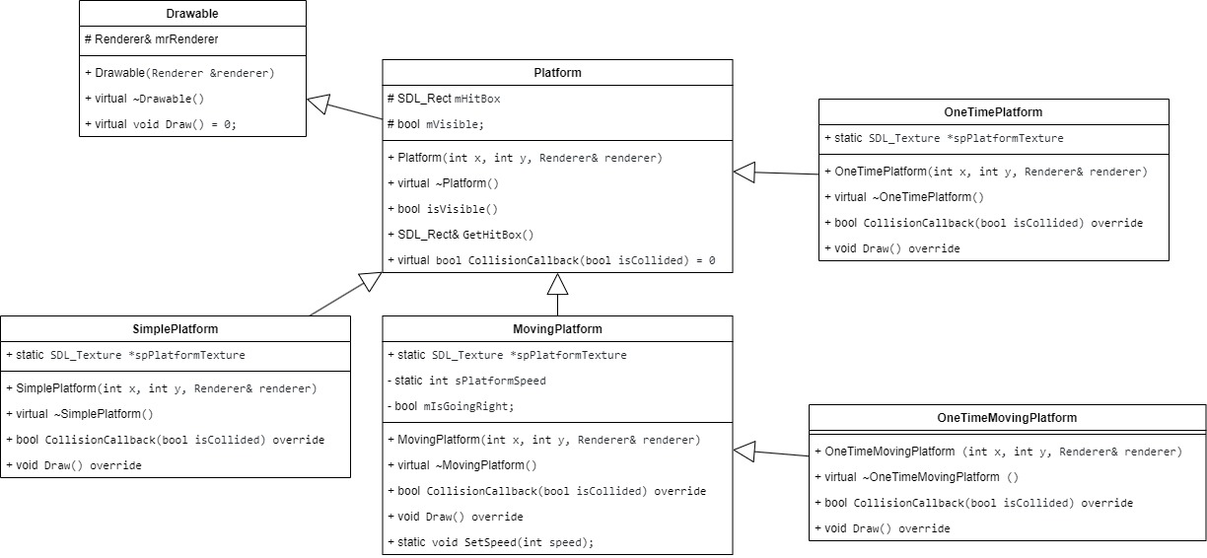
Діаграма класів

Slide 9
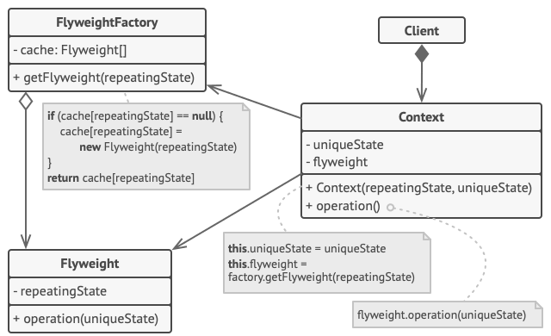
Що пропонує патерн Легковаговик
Патерн розділяє дані об’єктів на дві частини — легковаговики та контексти.
Легковаговик містить «внутрішній» стан, який повторювався в багатьох первинних об’єктах. Один і той самий легковаговик може використовуватись у зв’язці з безліччю контекстів.
Контекст містить «зовнішню» частину стану, унікальну для кожного об’єкта.

Slide 10
Що пропонує патерн Легковаговик
Легковаговик є сталим об’єктом, тобто не змінює свій стан створення
Фабрика легковаговиків керує створенням і повторним використанням легковаговиків. Фабрика отримує запити, в яких зазначено бажаний стан легковаговика. Якщо легковаговик з таким станом вже створений, фабрика відразу його повертає, а якщо ні — створює новий об’єкт.

Slide 11
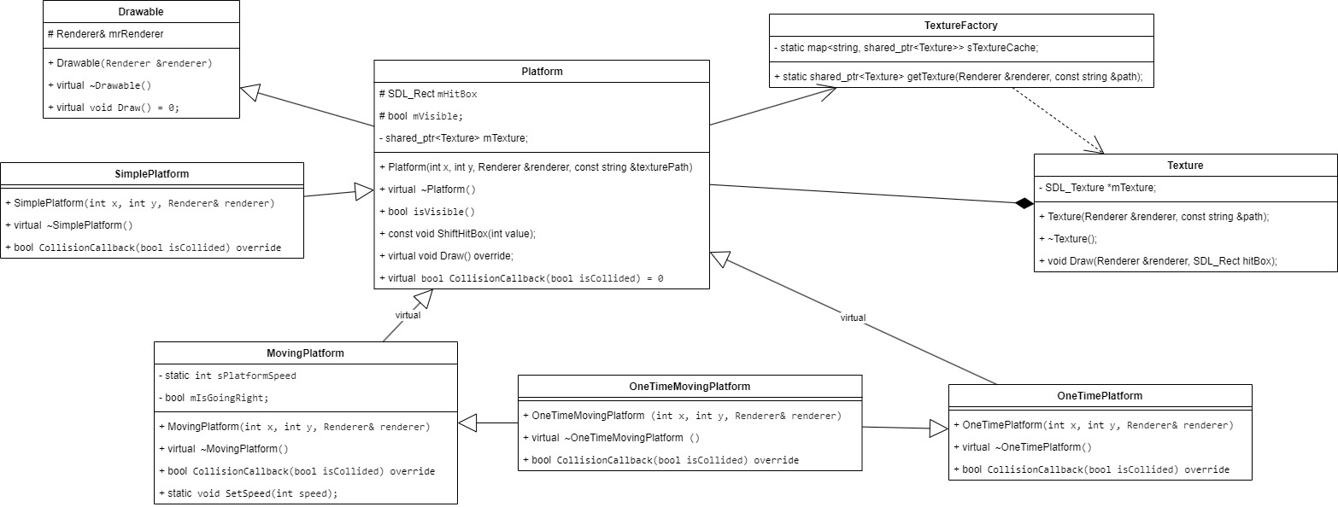
Застосуємо патерн до нашої гри

Slide 12
Переваги та недоліки патерну
Переваги
Недоліки
Заощаджує оперативну пам’ять
Зменшує кількість створюваних об’єктів
Ускладнює програмний код
Накладає додаткові витрати процесорного часу

Slide 13
Коли ефективно використовувати патерн
У програмі використовується велика кількість об’єктів
Через це високі витрати оперативної пам’яті
Більшу частину стану об’єктів можна винести за межі їхніх класів для спільного використання
Великі групи об’єктів можна замінити невеликою кількістю об’єктів спільного використання
Програма не залежить від ідентичності об'єктів

Slide 14
Зв’язок з іншими патернами
Компонувальник часто поєднують з Легковаговиком, щоб реалізувати спільні гілки дерева та заощадити при цьому пам’ять
Також часто Легковаговикок використовують для об’єктів патернів Стану та Стратегії
Патерг Легковаговик нагадує Одинак, але між ними є певні відмінності:
Об’єкт Легковаговика є незмінним
Може інувати безліч об’єктів Легковаговиків із різними станами

Slide 15
Замісник
Також відомий як: Proxy, Surrogate

Slide 16
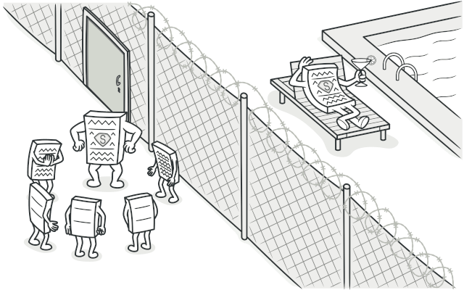
Cуть патерну
Структурний патерн, що дає змогу підставляти замість реальних об’єктів спеціальні об’єкти-замінники. Ці об’єкти перехоплюють виклики до оригінального об’єкта, дозволяючи зробити щось до чи після передачі виклику оригіналові.

Slide 17
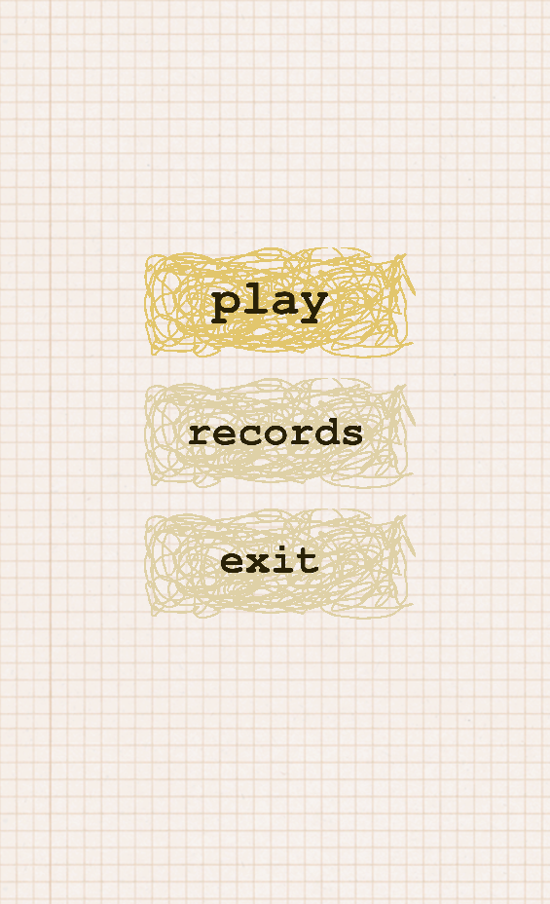
Розглянемо проблему
В моїй грі всі текстури та екрани ініціалізуються при запуску. Користувач може навіть не дійти до деяких із них, але ресурси все ж витрачаються. Чи можливо створити об’єкт екрану тільки тоді коли він потрібний та залишити той самий інтерфейс щоб не змінювати код в усіх місцях використання?

Slide 18
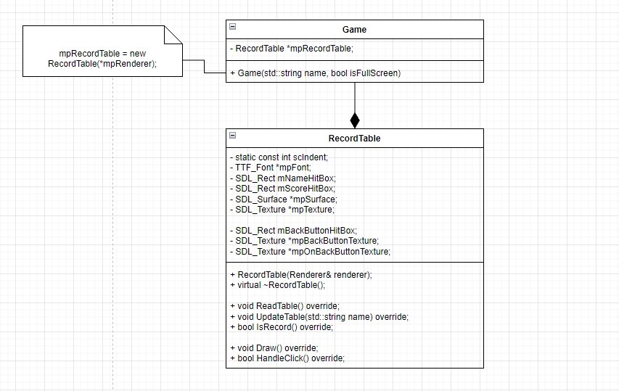
Діаграма класів

Slide 19
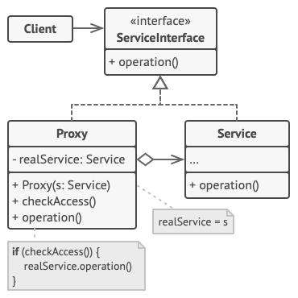
Що пропонує патерн Замісник
Інтерфейс сервісу визначає загальний інтерфейс для сервісу й замісника. Завдяки цьому об’єкт замісника можна використовувати там, де очікується об’єкт сервісу.
Замісник зберігає посилання на об’єкт сервісу. Після того, як замісник закінчує свою роботу (наприклад, ініціалізацію, логування, захист або інше), він передає виклики вкладеному сервісу.

Slide 20
Що пропонує патерн Замісник
Клієнт працює з об’єктами через інтерфейс сервісу. Завдяки цьому його можна «обдурити», підмінивши об’єкт сервісу об’єктом замісника.

Slide 21
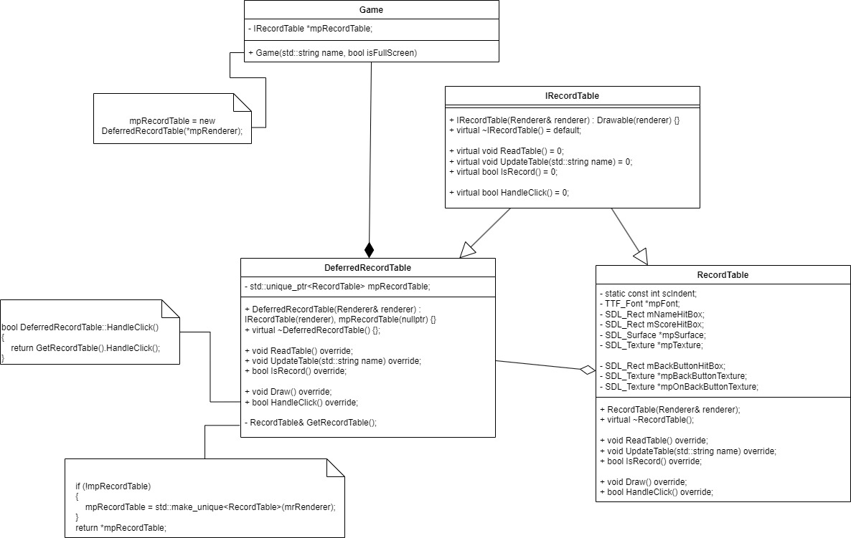
Застосуємо патерн до нашої гри

Slide 22
Переваги та недоліки патерну
Переваги
Недоліки
Дозволяє контролювати сервісний об’єкт непомітно для клієнта.
Може працювати, навіть якщо сервісний об’єкт ще не створено.
Ускладнює програмний код
Збільшує час отримання відклику від сервісу.

Slide 23
Можливі застосування
Лінива ініціалізація (віртуальний проксі)
Захист доступу (захищаючий проксі)
Локальний запуск сервісу (віддалений проксі)
Логування запитів (логуючий проксі)
Кешування об’єктів («розумне» посилання)

Slide 24
Зв’язок з іншими патернами
Адаптер надає альтернативний інтерфейс, тоді коли Замісник надає той самий інтерфейс
Декоратор має схожу структуру, але інше призначення. Декоратор додає нові обов’язки, в той час як Замісник контролює доступ до сервісного об’єкту. Також Замісник сам керує життям сервісного об’єкта, а обгортання Декораторів контролюється клієнтом.

Slide 25
Дякую за увагу!

